Slide 1

Vode tekućice
Vesna Bego, OŠ Dragutina Domjanića, Sveti Ivan Zelina

Slide 2

Rijeke i potoci su vode koje teku, zovemo ih
vode tekućice.

Slide 3

Posebno zaštićena životinja koja živi uz obale tekućica je:
smuđ
grgeč
vidra

Slide 4
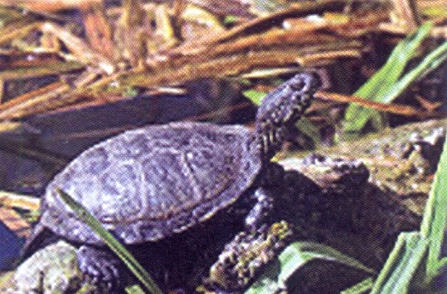
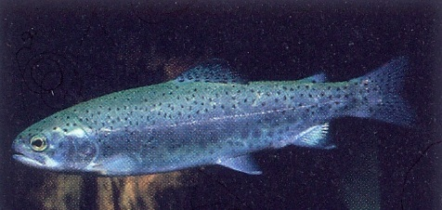
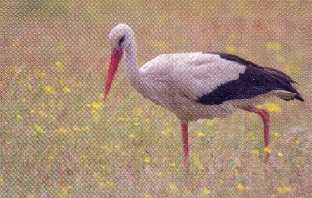
Na kojoj je slici prikazana životinja koja živi u tekućicama?
a)
b)
c)

Slide 5

Gorske rijeke su hladne i bistre.
DA NE

Slide 6
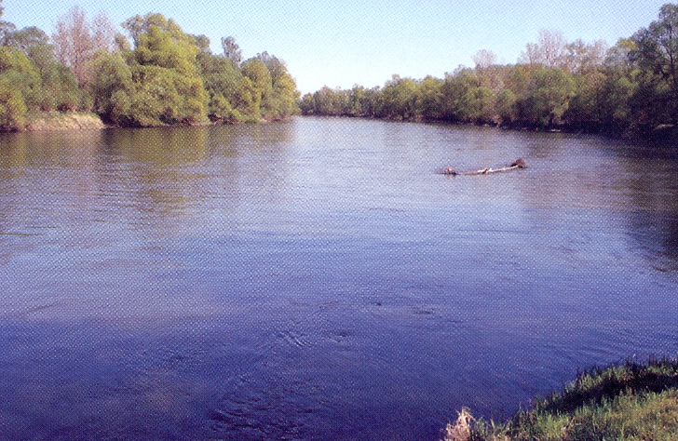
Uz obale tekućica najčešće rastu:
bukve i hrastovi
jele i smreke
topole, vrbe i johe

Slide 7
Izbaci uljeza.
Vode tekućice su:
močvara more
potok
bara rijeka

Slide 8
Pridruži točne odgovore.
rijeka izvire iz zemlje
ušće
ponornica
izvor
dijelom teče površinom zemlje, a dijelom ispod površine
mjesto gdje rijeka utječe u drugu rijeku, jezero ili more

Slide 9

Nizinski potoci i rijeke imaju velike valove i vrlo su topli.
DA NE

Slide 10
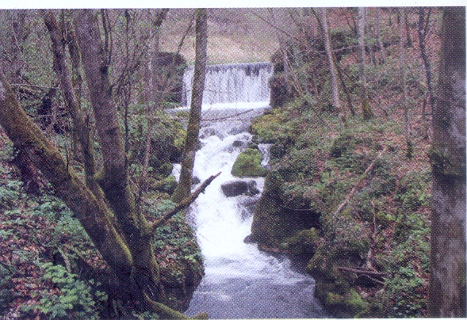
Svaka tekućica ima:
donju i lijevu obalu
slapove
gornju i donju obalu
lijevu i desnu obalu.

Slide 11
Pastrva živi u:
hladnim gorskim potocima i rijekama
u nizinskim potocima i rijekama

Slide 12

Izgled tekućica ovisi o:
a) krajoliku
b) biljnom svijetu
c) zemljovidu.

Slide 13
Pridruži točne tvrdnje.
a) som
b) šaran
c) štuka
Ja sam grabežljiva riba. Vrlo sam proždrljiva. Hranim se manjim ribama i kukcima. Snažna sam i okretna.
Ja sam riba koja jede sve. Tijelo mi je vretenasto i pokriveno ljuskama. Pokrećem se s pomoću snažnog repa i repne peraje.
Ja sam riba zdepastog tijela sa širokom spljoštenom glavom. Imam brkove s pomoću kojih osjetim plijen.

Slide 14
Bravo !

